Slide 1
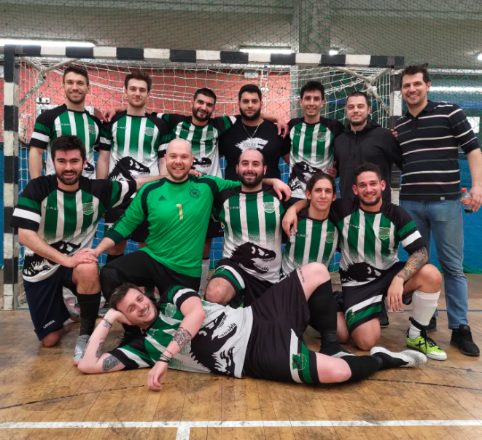
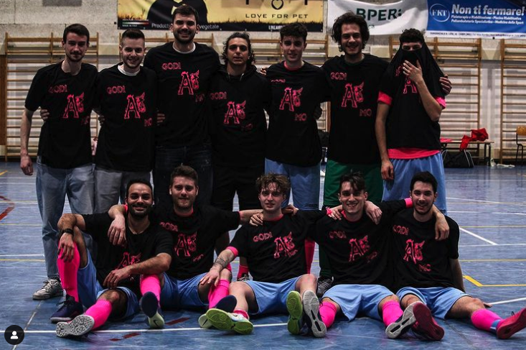
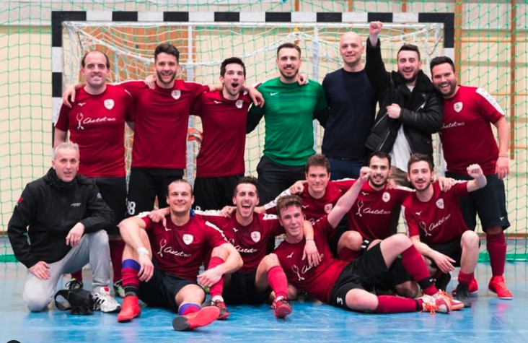
Ci eravamo lasciati così…
Stagione 21-22
CORMAGNUS
Scudetto Serie A
Coppa C.s.i. Serie A
SPARTAK
Scudetto Serie B
ANIMAL FUTSAL
Coppa C.s.i. Serie B
Torneo Primavera

Slide 2


Calcio a 5 C.S.I. Carpi
Ci ritroviamo
così…
Stagione 22-23

Slide 3
UN ANNO DI EMOZIONI
30 squadre al via
7 mesi di gare
7 competizioni da vivere:
SCUDETTO SERIE A
COPPA CSI SERIE A
SUPERCOPPA SERIE A (fra chi vince scudetto e Coppa)
SCUDETTO SERIE B (alla miglior vincente dei 2 gironi di B)
PLAYOFF DI SERIE B (8 squadre al via, 2 posti in A in palio)
COPPA CSI SERIE B
TORNEO PRIMAVERA

Slide 4
SERIE A ATUTTOCAMPO CUP
CORMAGNUS FC (campione in carica)
GREEN WALLERA
MONDIAL CARPI
G-UNIT
FUTSAL GREG TATTOO
GB SOLUZIONI SIRO FITNESS
ANIMAL FUTSAL (promossa dalla Serie B)
SPARTAK CHALET 3.0 (promossa dalla Serie B)
DRESS REHEARSAL (promossa dalla Serie B)
EQUIPE 22 (squadra nuova affiliata)

Slide 5
REGOLAMENTO SERIE A
La prima classificata è campione di Comitato indipendentemente dal vantaggio sulla seconda
Le ultime 2 classificate sono retrocesse in Serie B
Serate e campi di gara:
Mercoledì 1h Fassi Carpi 21,30 e 1h Vallauri Carpi 21,30
Giovedì 3h Fassi Carpi dalle 20
Date della stagione
Andata (9 giornate) dal 19 ottobre al 15 dicembre
Ritorno (9 giornate) dal 25 gennaio al 23 marzo
Supercoppa: finale unica a fine campionato

Slide 6
COPPA CSI SERIE A
Si svolge con la classifica di fine andata:
1° turno (11 e 12 gennaio)
1° - 10°
2° - 9°
3° - 8°
4° - 7°
5° - 6°
2° turno: le 5 vincenti e la miglior perdente sono divise a sorteggio integrale in 2 triangolari (18 e 19 gennaio)
Le 2 vincenti dei triangolari giocano la finale (22 gennaio)

Slide 7
SERIE B gir. A ATUTTOCAMPO CUP
TRATTORIA BALDINI (retrocessa dalla Serie A)
FLOWER TEAM *
TECNOCASA CIBENO
BAR PEGASO FOOTSAL
MONDIAL AVERAGE BIG’S
REAL CARPI *
TIGERS FUTSAL *
I MALEDETTI *
FC IMPERIAL LIONS 2013
LA CELESTE *

Slide 8
REGOLAMENTO B gir. A
La prima di ogni girone è promossa in A
Le squadre dal 2° al 5° posto sono ammesse ai playoff che mettono in palio un altro posto per ogni girone:
Semifinali (2° – 5° e 3° – 4°) e finale
Serate e campi di gara:
Martedì 3h Fassi Carpi dalle 20
Martedì 2h Nazareno Carpi dalle 20,30
Date della stagione (playoff a seguire)
Andata (9 giornate) dal 18 ottobre al 13 dicembre
Ritorno (9 giornate) dal 24 gennaio al 21 marzo

Slide 9
SERIE B gir. B ATUTTOCAMPO CUP
GLI AMICI DEL TORO *
SAMMABFC C5 *
ARIOLAS
HANGOVER FUTSAL
NOVESE *
VIRTUS MASSESE
AS BLESGA
FC ALMA *
PIANETA PIZZA AIR. FRESCH
MONDIAL PASTICCERIA NAPOLETANA *

Slide 10
REGOLAMENTO B gir. B
La prima di ogni girone è promossa in A
Le squadre dal 2° al 5° posto sono ammesse ai playoff che mettono in palio un altro posto per ogni girone:
Semifinali (2° – 5° e 3° – 4°) e finale
Serate e campi di gara:
Giovedì 3h Nazareno Carpi dalle 20,30
Giovedì 2h Aneser Novi dalle 20,30
Date della stagione (playoff a seguire)
Andata (9 giornate) dal 18 ottobre al 13 dicembre
Ritorno (9 giornate) dal 24 gennaio al 21 marzo

Slide 11
COPPA CSI SERIE B
Si svolge con la classifica di fine andata e ogni girone ha il suo tabellone:
1° turno (10 e 12 gennaio)
1° - 10° 2° - 9° 3° - 8° 4° - 7° 5° - 6°
2° turno: le 5 vincenti e la miglior perdente sono divise a sorteggio integrale in 2 triangolari (17 e 19 gennaio)
Le 2 vincenti dei triangolari giocano la finale di girone (22 gennaio)
Le 2 vincenti della finale di ogni girone si sfidano per la Coppa Csi Serie B a fine stagione

